Slide 1
Chapter 03. 매트릭스와 데이터프레임

Slide 3
Section 01
매트릭스

Slide 4
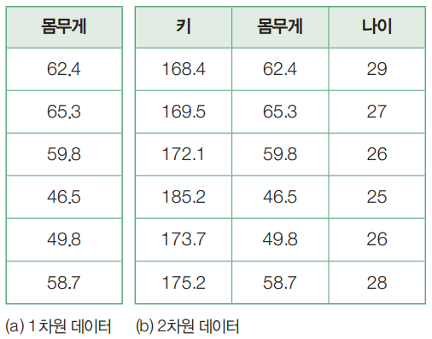
1. 매트릭스
1. 매트릭스의 개념
1차원 데이터 : ‘몸무게’ 데이터와 같은 단일 주제의 데이터 → 벡터
2차원 데이터 : ‘키’, ‘몸무게’, ‘나이’ 와 같은 여러 주제의 데이터 → 매트릭스, 데이터 프레임
매트릭스(matrix): 데이터 테이블의 모든 셀의 값들이 동일한 자료형
데이터 프레임(data frame): 자료형이 다른 컬럼들로 구성
그림 3-1 1차원 데이터와 2차원 데이터

Slide 5
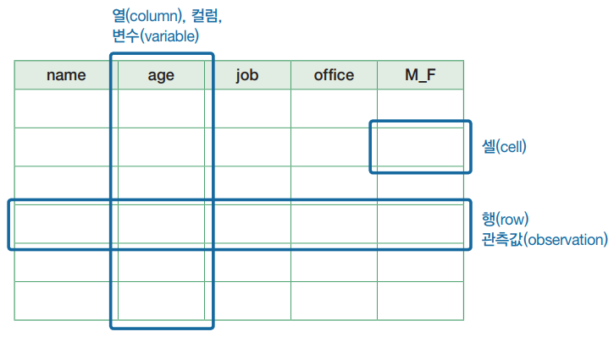
1. 매트릭스
그림 3-2 데이터 테이블에 사용하는 용어

Slide 6
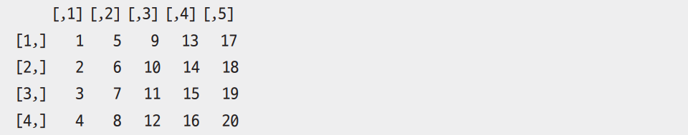
1. 매트릭스
2. 매트릭스 만들기
2.1 기본적인 매트릭스 만들기
2차원 테이블 형태의 자료구조로, 매트릭스의 모든 셀에 저장되는 값은 동일한 자료형이어야 함
코드 3-1
z <- matrix(1:20, nrow=4, ncol=5)
z # 매트릭스 z의 내용을 출력
matrix(1:20, nrow=4, ncol=5)
매트릭스에
저장될 값
행의 수
열의 수

Slide 7
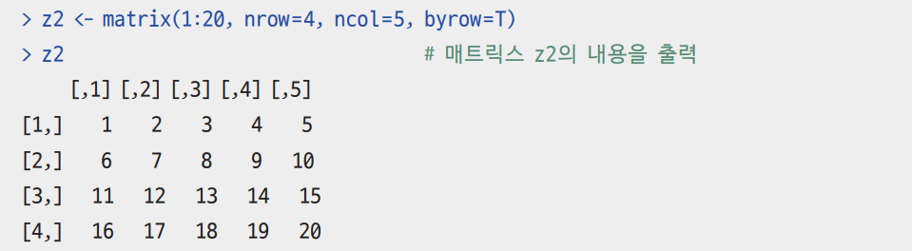
1. 매트릭스
2.2 매트릭스에 저장될 값들을 행 방향으로 채우기
코드 3-2
z2 <- matrix(1:20, nrow=4, ncol=5, byrow=T)
z2 # 매트릭스 z2의 내용을 출력

Slide 8
1. 매트릭스
2.3 기존 매트릭스에 벡터를 추가하여 새로운 매트릭스 만들기
코드 3-3
x <- 1:4 # 벡터 x 생성
y <- 5:8 # 벡터 y 생성
z <- matrix(1:20, nrow=4, ncol=5) # 매트릭스 z 생성
m1 <- cbind(x,y) # x와 y를 열 방향으로 결합하여 매트릭스 생성
m1 # 매트릭스 m1의 내용을 출력
m2 <- rbind(x,y) # x와 y를 행 방향으로 결합하여 매트릭스 생성
m2 # 매트릭스 m2의 내용을 출력
m3 <- rbind(m2,x) # 매트릭스 m2와 벡터 x를 행 방향으로 결합
m3 # 매트릭스 m3의 내용을 출력
m4 <- cbind(z,x) # 매트릭스 z와 벡터 x를 열 방향으로 결합
m4 # 매트릭스 m4의 내용을 출력

Slide 9
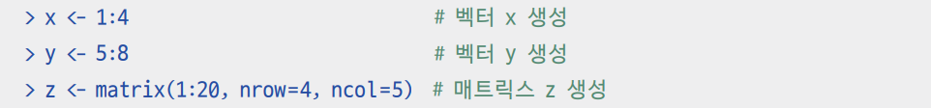
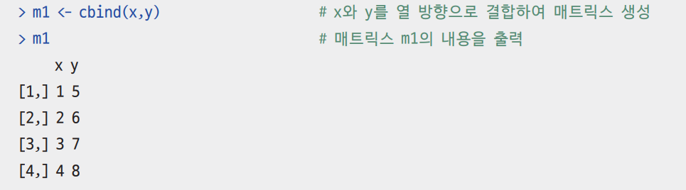
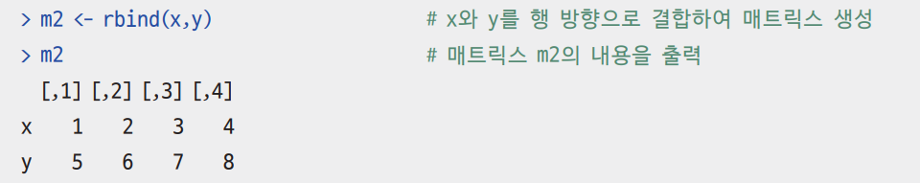
1. 매트릭스

Slide 10
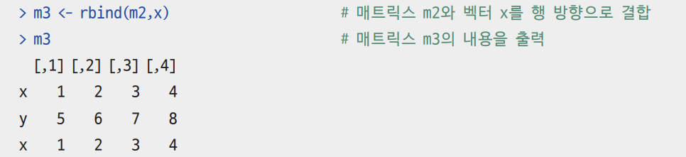
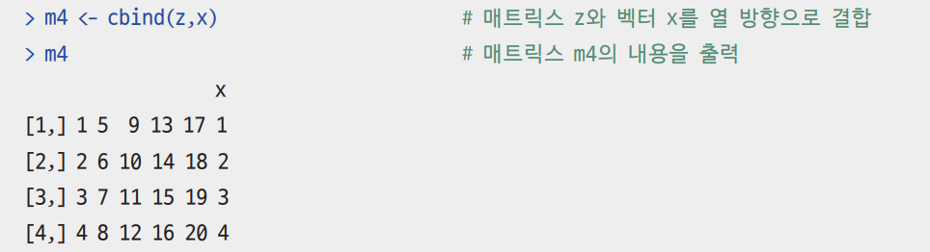
1. 매트릭스

Slide 11
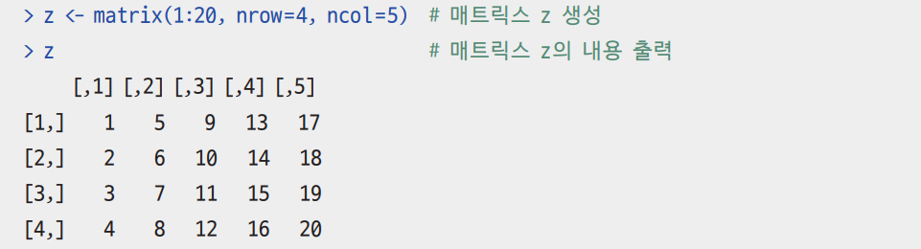
1. 매트릭스
3. 매트릭스에서의 값 추출
3.1 인덱스값을 이용하여 매트릭스에서의 값 추출하기
매트릭스에서 특정 위치에 있는 값을 추출하는 방법은 벡터와 유사
값들의 위치를 나타내는 인덱스를 사용하는데, 2차원상에서 위치를 지정하려면 2개 필요
코드 3-4
z <- matrix(1:20, nrow=4, ncol=5) # 매트릭스 z 생성
z # 매트릭스 z의 내용 출력
z[2,3] # 2행 3열에 있는 값
z[1,4] # 1행 4열에 있는 값
z[2,] # 2행에 있는 모든 값
z[,4] # 4열에 있는 모든 값

Slide 12
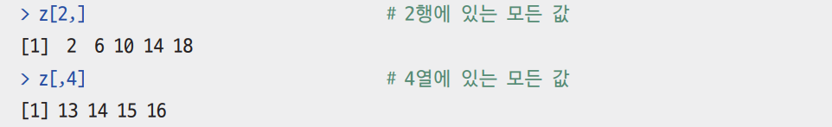
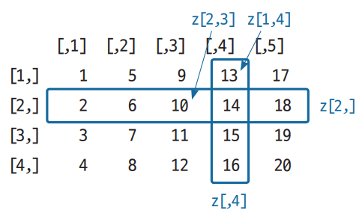
1. 매트릭스
그림 3-3 매트릭스에서 값의 위치 지정

Slide 13
1. 매트릭스
3.2 매트릭스에서 여러 개의 값을 동시에 추출하기
코드 3-5
z <- matrix(1:20, nrow=4, ncol=5) # 매트릭스 z 생성
z # 매트릭스 z의 내용 출력
z[2,1:3] # 2행의 값 중 1~3열에 있는 값
z[1,c(1,2,4)] # 1행의 값 중 1, 2, 4열에 있는 값
z[1:2,] # 1, 2행에 있는 모든 값
z[,c(1,4)] # 1, 4열에 있는 모든 값

Slide 14
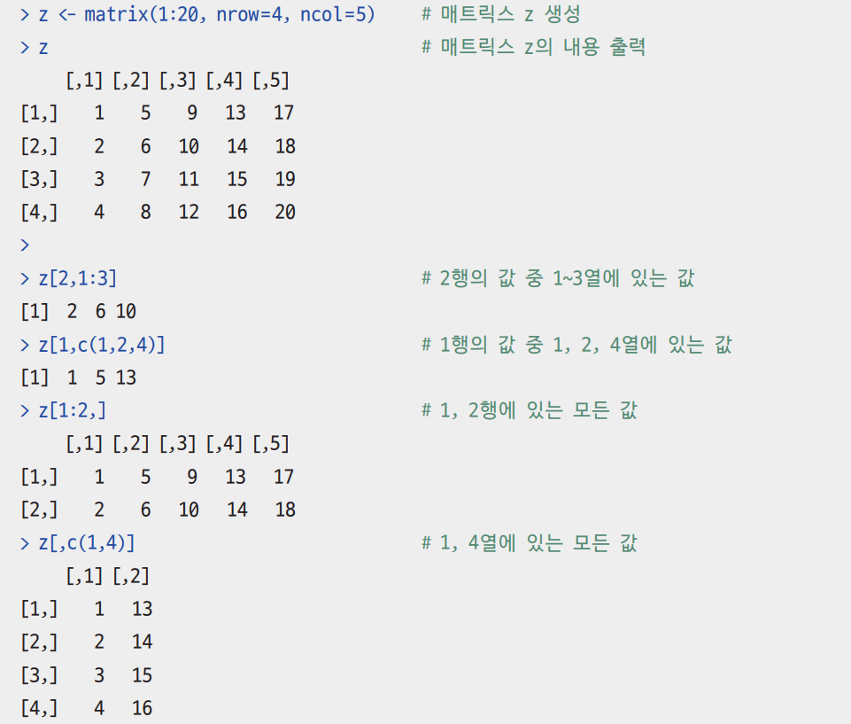
1. 매트릭스

Slide 15
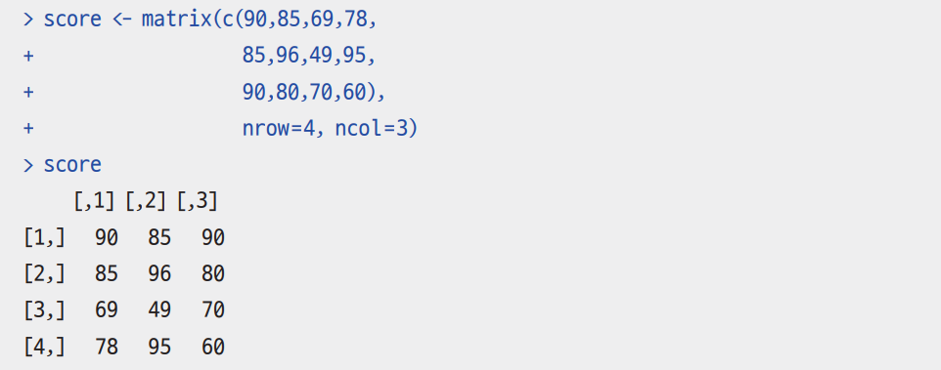
1. 매트릭스
4. 매트릭스의 행과 열에 이름 지정
4.1 매트릭스의 행과 열에 이름을 지정하는 방법
코드 3-6
score <- matrix(c(90,85,69,78,
85,96,49,95,
90,80,70,60),
nrow=4, ncol=3)
score
rownames(score) <- c('John','Tom','Mark','Jane’)
colnames(score) <- c('English','Math','Science’)
score

Slide 16

1. 매트릭스

Slide 17
1. 매트릭스
4.2 행과 열에 지정한 이름을 이용하여 매트릭스값 추출하기
코드 3-7
score['John','Math’] # John의 수학 성적
score['Tom',c('Math','Science’)] # Tom의 수학, 과학 성적
score['Mark’,] # Mark의 모든 과목 성적
score[,'English’] # 모든 학생의 영어 성적
rownames(score) # score의 행의 이름
colnames(score) # score의 열의 이름
colnames(score)[2] # score의 열의 이름 중 두 번째 값

Slide 18
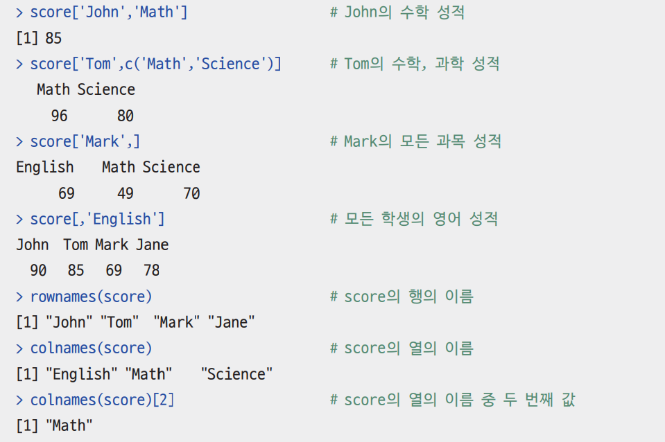
1. 매트릭스

Slide 19
Section 02
데이터프레임

Slide 20
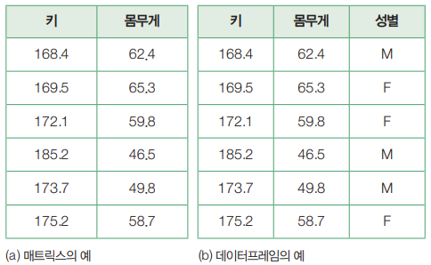
2. 데이터프레임
1. 데이터프레임의 개념
숫자형 벡터, 문자형 벡터 등 서로 다른 형태의 데이터를 2차원 데이터 테이블 형태로 묶을 수 있는 자료구조
외관상으로는 매트릭스와 차이가 없지만 매트릭스에 저장되는 모든 값들이 동일한 자료형인 것과는 달리 데이터 프레임에는 서로 다른 자료형의 값들이 함께 저장
그림 3-4 매트릭스와 데이터프레임의 예

Slide 21
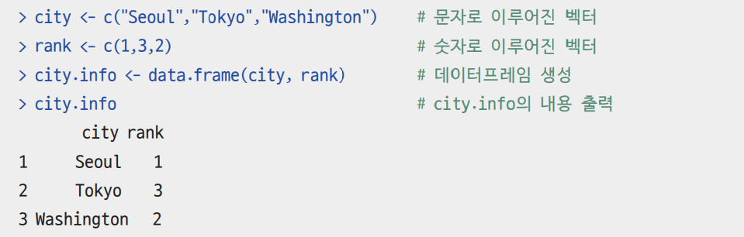
2. 데이터프레임
2. 데이터프레임 만들기
코드 3-8
city <- c("Seoul","Tokyo","Washington") # 문자로 이루어진 벡터
rank <- c(1,3,2) # 숫자로 이루어진 벡터
city.info <- data.frame(city, rank) # 데이터프레임 생성
city.info # city.info의 내용 출력

Slide 22
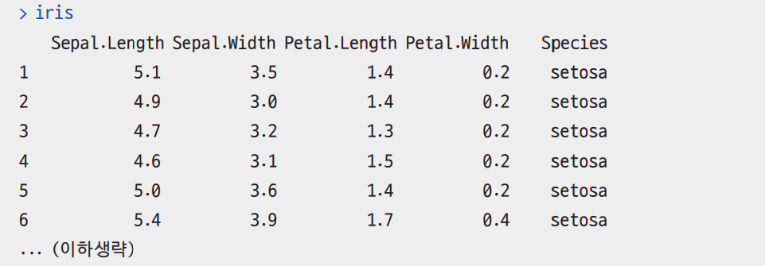
2. 데이터프레임
3. iris 데이터셋
R에서 제공하는 실습용 데이터셋중의 하나로 데이터 프레임으로 되어 있음
150 그루의 붓꽃에 대해 4개 분야의 측정 데이터와 품종 정보를 결합하여 만든 데이터셋

Slide 23
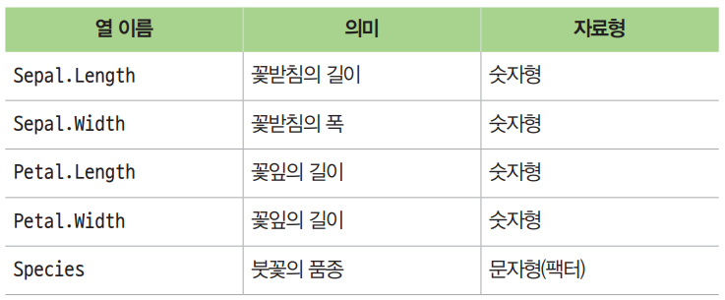
2. 데이터프레임
표 3-1 iris 데이터셋
코드 3-9
iris[,c(1:2)] # 1, 2열의 모든 데이터
iris[,c(1,3,5)] # 1, 3, 5열의 모든 데이터
iris[,c("Sepal.Length","Species")] # 1, 5열의 모든 데이터
iris[1:5,] # 1~5행의 모든 데이터
iris[1:5,c(1,3)] # 1~5행의 데이터 중 1, 3열의 데이터

Slide 24
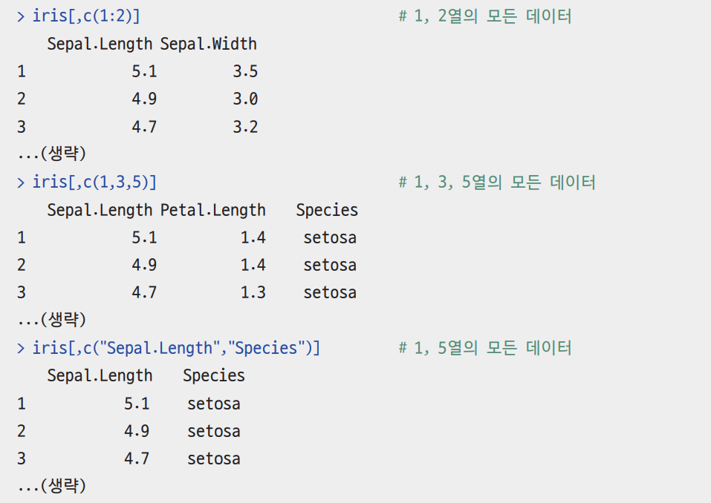
2. 데이터프레임

Slide 25
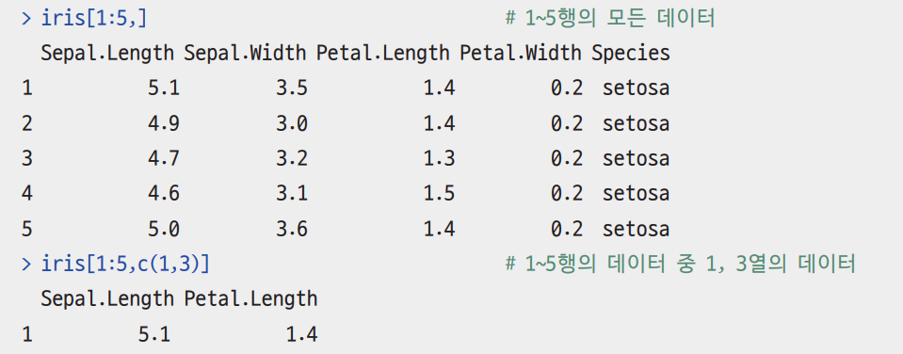

2. 데이터프레임

Slide 26
Section 03
매트릭스와 데이터프레임 다루기

Slide 27
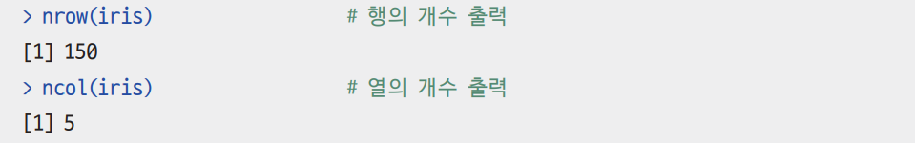
3. 매트릭스와 데이터프레임 다루기
1. 데이터셋의 기본 정보 확인
1.1 iris 데이터셋의 기본 내용 확인하기
매트릭스와 데이터 프레임은 모두 2차원 형태의 데이터를 저장하는 자료구조이기 때문에 다루는 방법이 대부분 동일
데이터 프레임인 iris 데이터셋을 대상로 학습을 하지만 여기서 배우는 내용은 매트릭스에도 동일하게 적용
코드 3-10
dim(iris) # 행과 열의 개수 출력
nrow(iris) # 행의 개수 출력
ncol(iris) # 열의 개수 출력
colnames(iris) # 열 이름 출력, names( )와 결과 동일
head(iris) # 데이터셋의 앞부분 일부 출력
tail(iris) # 데이터셋의 뒷부분 일부 출력

Slide 28
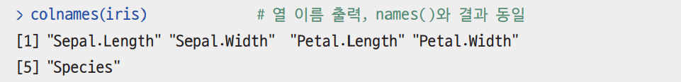
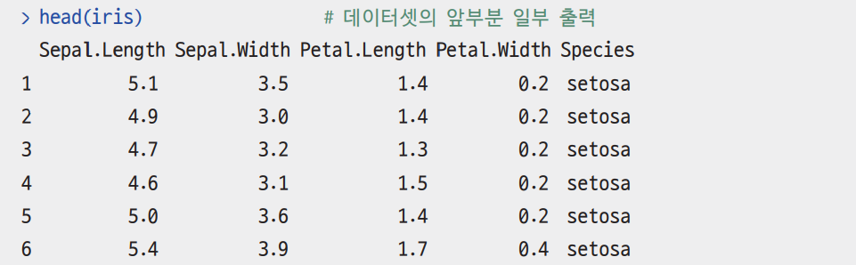
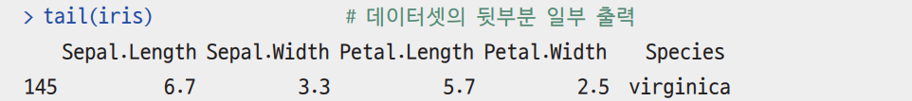
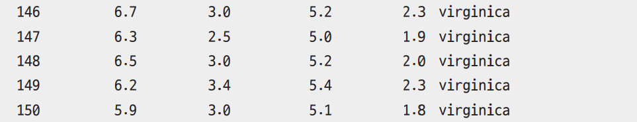
3. 매트릭스와 데이터프레임 다루기

Slide 29
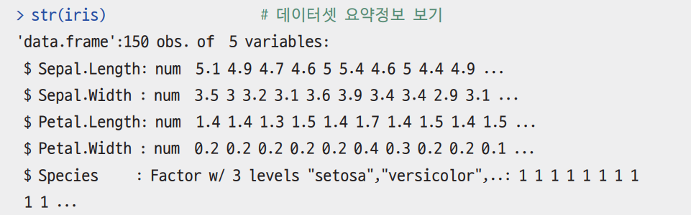
3. 매트릭스와 데이터프레임 다루기
1.2 iris 데이터셋의 추가적인 내용 확인하기
코드 3-11
str(iris) # 데이터셋 요약 정보 보기
iris[,5] # 품종 데이터 보기
unique(iris[,5]) # 품종의 종류 보기(중복 제거)
table(iris[,"Species"]) # 품종의 종류별 행의 개수 세기

Slide 30
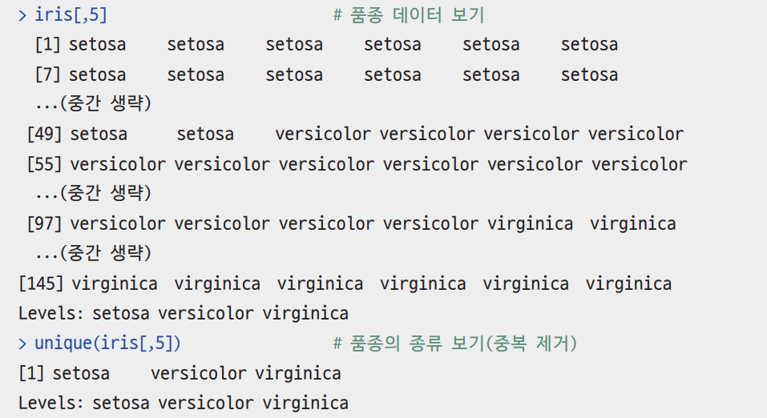
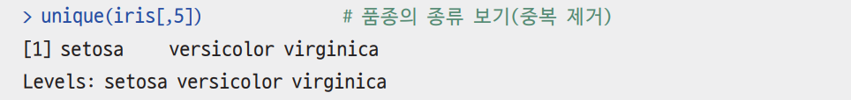
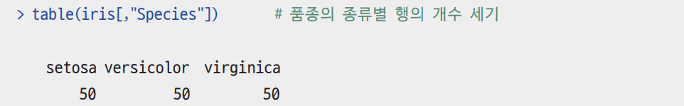
3. 매트릭스와 데이터프레임 다루기

Slide 31
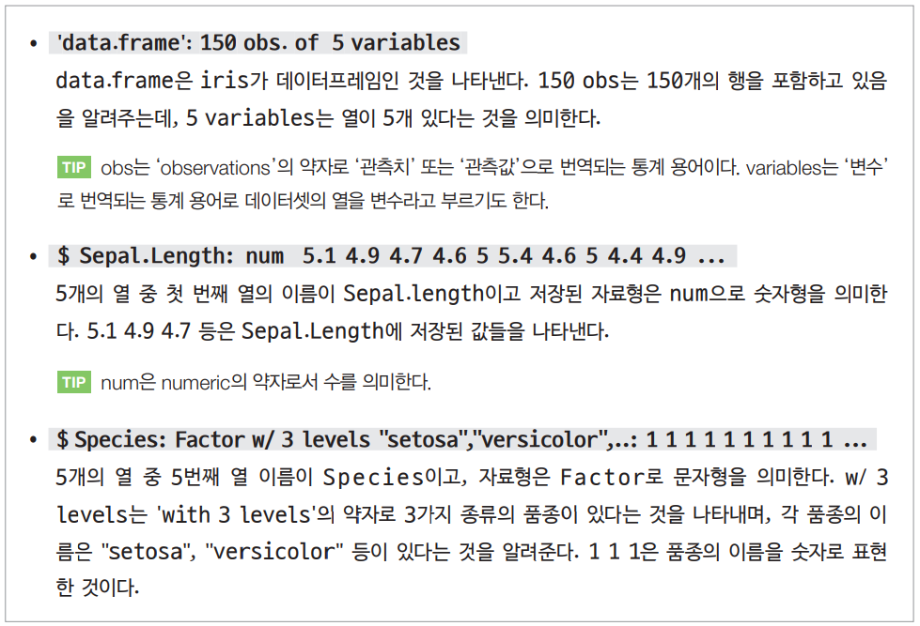
3. 매트릭스와 데이터프레임 다루기

Slide 32
3. 매트릭스와 데이터프레임 다루기
2. 매트릭스와 데이터프레임에서 사용하는 함수
2.1 행별, 열별 합계와 평균 계산
코드 3-12
colSums(iris[,-5]) # 열별 합계
colMeans(iris[,-5]) # 열별 평균
rowSums(iris[,-5]) # 행별 합계
rowMeans(iris[,-5]) # 행별 평균

Slide 33
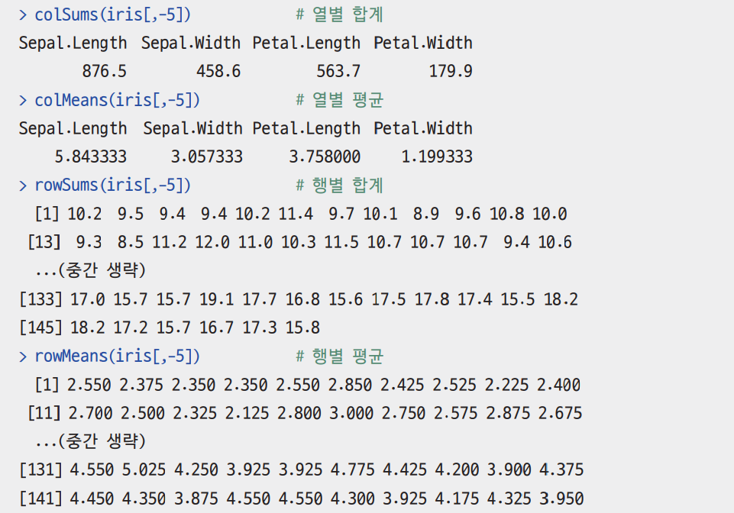
3. 매트릭스와 데이터프레임 다루기

Slide 34
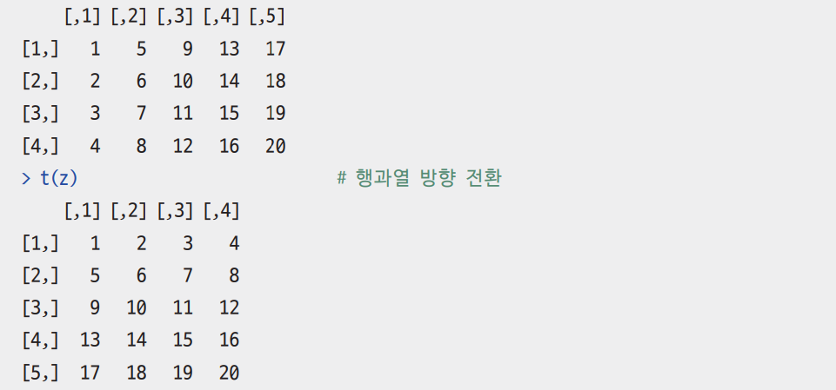
3. 매트릭스와 데이터프레임 다루기
2.3 행과 열의 방향 전환
코드 3-13
z <- matrix(1:20, nrow=4, ncol=5)
z
t(z) # 행과열 방향 전환

Slide 35
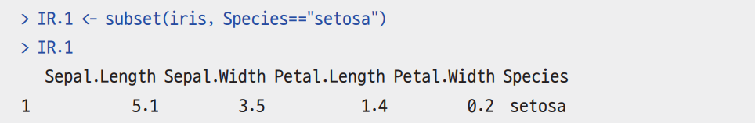
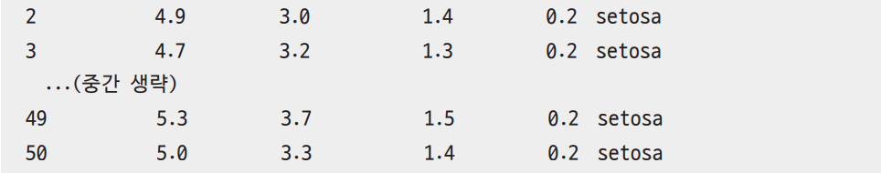
3. 매트릭스와 데이터프레임 다루기
2.4 조건에 맞는 행과 열의 값 추출
코드 3-14
IR.1 <- subset(iris, Species=="setosa")
IR.1
IR.2 <- subset(iris, Sepal.Length>5.0 &
Sepal.Width>4.0)
IR.2
IR.2[, c(2,4)] # 2, 4열의 값만 추출

Slide 36
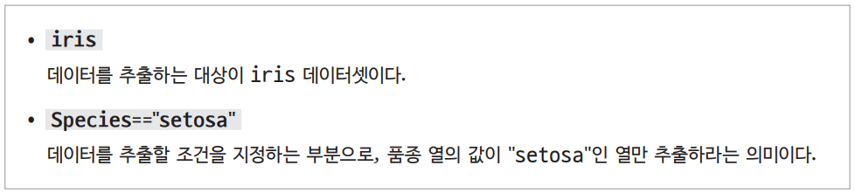
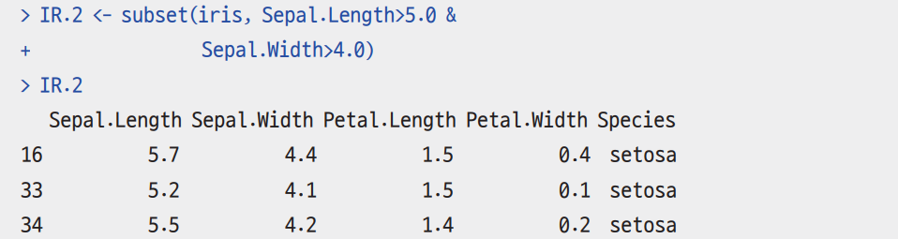
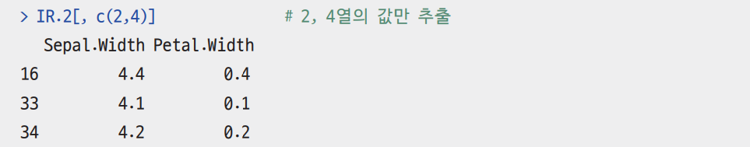
3. 매트릭스와 데이터프레임 다루기

Slide 37
3. 매트릭스와 데이터프레임 다루기
2.5 매트릭스와 데이터프레임에 산술연산
코드 3-15
a <- matrix(1:20,4,5)
b <- matrix(21:40,4,5)
a
b
2*a # 매트릭스 a에 저장된 값들에 2를 곱하기
b-5
2*a + 3*b
a+b
b-a
b/a
a*b
a <- a*3
b <- b-5

Slide 38
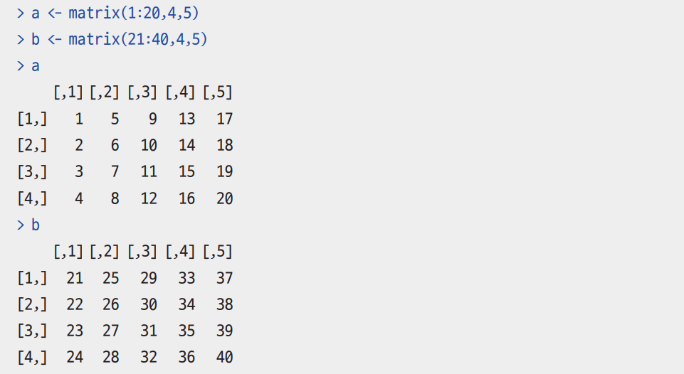
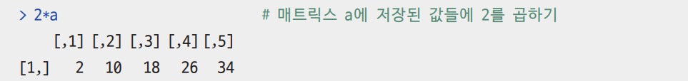
3. 매트릭스와 데이터프레임 다루기

Slide 39
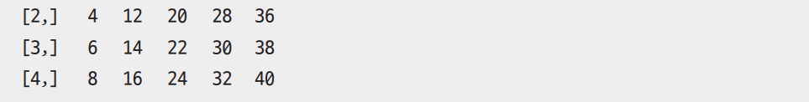
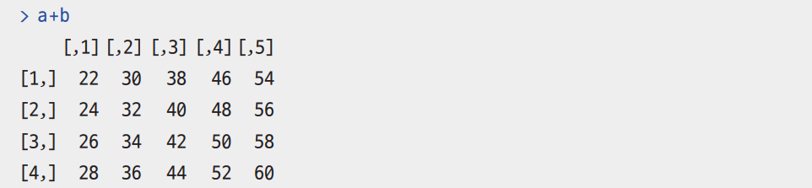
3. 매트릭스와 데이터프레임 다루기

Slide 40
3. 매트릭스와 데이터프레임 다루기
3. 매트릭스와 데이터프레임의 자료구조 확인
3.1 매트릭스와 데이터프레임의 자료구조 확인
코드 3-16
class(iris) # iris 데이터셋의 자료구조 확인
class(state.x77) # state.x77 데이터셋의 자료구조 확인
is.matrix(iris) # 데이터셋이 매트릭스인지를 확인하는 함수
is.data.frame(iris) # 데이터셋이 데이터프레임인지를 확인하는 함수 is.matrix(state.x77)
is.data.frame(state.x77)

Slide 41
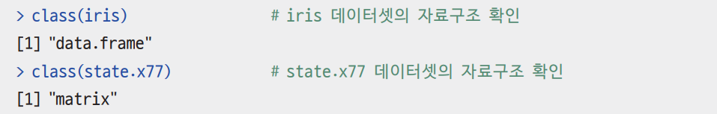
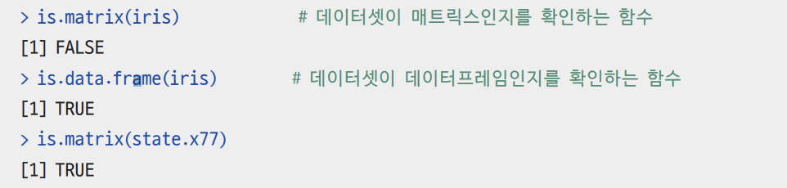
3. 매트릭스와 데이터프레임 다루기

Slide 42
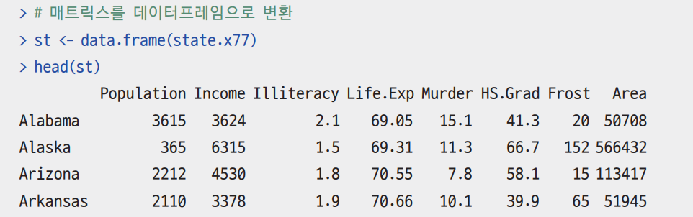
3. 매트릭스와 데이터프레임 다루기
3.2 매트릭스와 데이터프레임의 자료구조 변환
코드 3-17
# 매트릭스를 데이터프레임으로 변환
st <- data.frame(state.x77)
head(st)
class(st)
# 데이터프레임을 매트릭스로 변환
iris.m <- as.matrix(iris[,1:4])
head(iris.m)
class(iris.m)

Slide 43
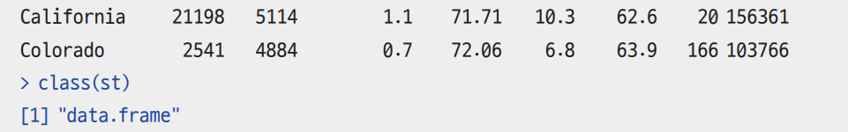
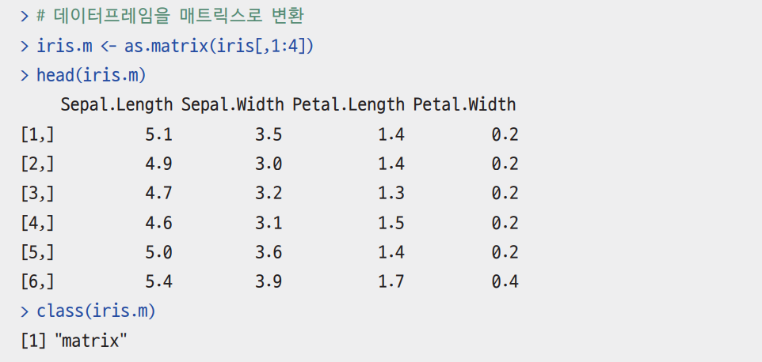
3. 매트릭스와 데이터프레임 다루기

Slide 44
3. 매트릭스와 데이터프레임 다루기
4. 데이터프레임의 열 추출
코드 3-18
iris[,"Species"] # 결과=벡터. 매트릭스와 데이터프레임 모두 가능
iris[,5] # 결과=벡터. 매트릭스와 데이터프레임 모두 가능 iris["Species"] # 결과=데이터프레임. 데이터프레임만 가능
iris[5] # 결과=데이터프레임. 데이터프레임만 가능
iris$Species # 결과=벡터. 데이터프레임만 가능

Slide 45
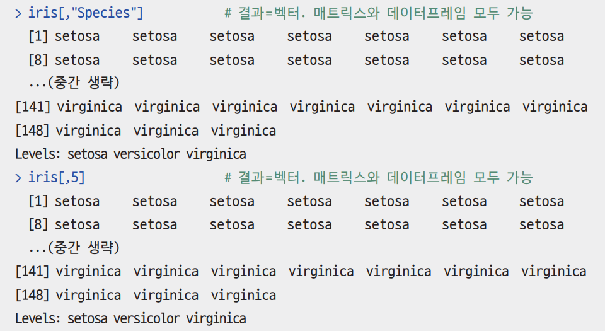
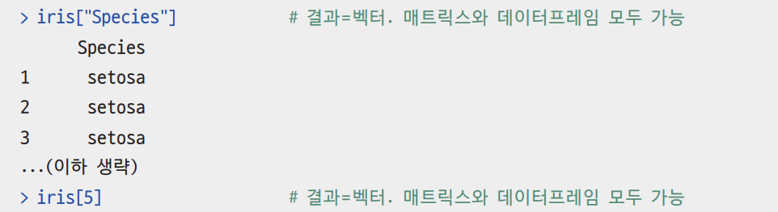
3. 매트릭스와 데이터프레임 다루기

Slide 46
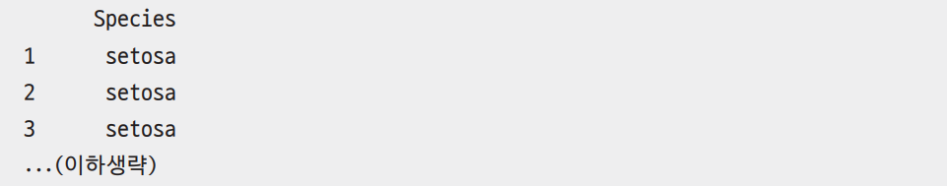

3. 매트릭스와 데이터프레임 다루기

Slide 47
Section 04
파일 데이터 읽기/쓰기

Slide 48

4. 파일 데이터 읽기/쓰기
1. 파일 형식 변환
엑셀 파일에 테이블 형태의 데이터가 저장되어 있는 경우를 가정
엑셀 파일을 .csv 형태로 변환하여 저장 후 R에서 .csv 파일을 읽음
읽어온 파일은 데이터 프레임 형태로 저장됨
그림 3-5 대기의 질 데이터 파일

Slide 49

4. 파일 데이터 읽기/쓰기
그림 3-6 CSV 형식으로 데이터셋 저장

Slide 50

4. 파일 데이터 읽기/쓰기
2. 파일 데이터 읽기
코드 3-19
setwd("D:/source") # 작업 폴더 지정
air <- read.csv("airquality.csv", header=T) # .csv 파일 읽기
head(air)

Slide 51

4. 파일 데이터 읽기/쓰기
3. 파일 데이터 쓰기
코드 3-20
setwd("D:/source") # 작업 폴더 지정
my.iris <- subset(iris, Species='Setosa’) # Setosa 품종 데이터만 추출 write.csv(my.iris, "my_iris.csv", row.names=F) # .csv 파일에 저장하기

